Slide 1
CHIA SỐ CÓ HAI CHỮ SỐ CHO SỐ CÓ MỘT CHỮ SỐ
BÀI 26
(Tiết 2)

Slide 2
Tính:
86
2
48
4

Slide 3
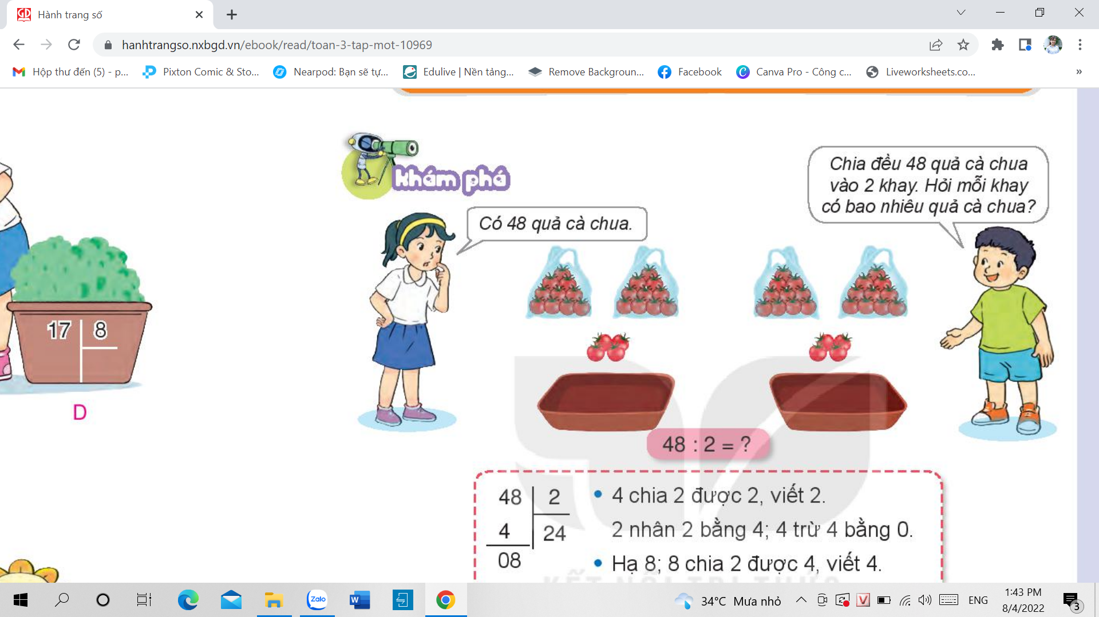
Bài toán: Có 51 chiếc bút chì được chia đều vào 3 hộp. Hỏi mỗi hộp có mấy chiếc bút chì?
51 : 3 = ?

Slide 4
51 : 3 = ?
51
3
5 chia 3 được 1, viết 1.
3
1
1 nhân 3 bằng 3; 5 trừ 3 bằng 2.
7
Hạ 1, được 21; 21 chia 3 được 7, viết 7.
2
1
2 1
7 nhân 3 bằng 21; 21 trừ 21 bằng 0.
0
51 : 3 = 17

Slide 5
74 : 3 = ?
74
3
7 chia 3 được 2, viết 2.
6
2
2 nhân 3 bằng 6; 7 trừ 6 bằng 1.
4
Hạ 4, được 14; 14 chia 3 được 4, viết 4.
1
4
1 2
4 nhân 3 bằng 12; 14 trừ 12 bằng 2.
2
74 : 3 = 24 (dư 2)

Slide 6
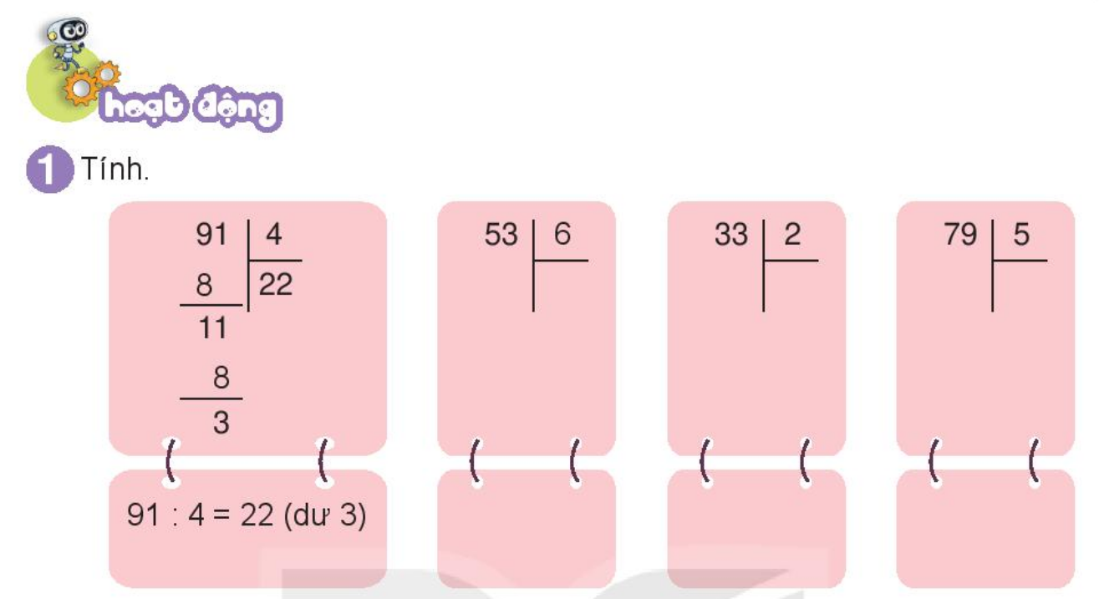

Slide 7
91
4
53
6
33
2
79
5
8
22
5
1
0
0
5
8
2
1
6
1
1
2
5
9
3
1
3
8
4 8
1 2
2 5
3
5
1
4
91 : 4 = 22 (dư 3)
53 : 6 = 8 (dư 5)
33 : 2 = 16 (dư 1)
79 : 5 = 15 (dư 4)

Slide 8
Bác Hoa mang 75 quả trứng gà ra chợ bán. Bác chia đều số trứng gà đó vào 3 rổ. Hỏi mỗi rổ có bao nhiêu quả trứng gà?
2
Bài giải
Mỗi rổ có số quả trứng gà là:
75 : 3 = 25 (quả)
Đáp số: 25 quả trứng gà.

Slide 9
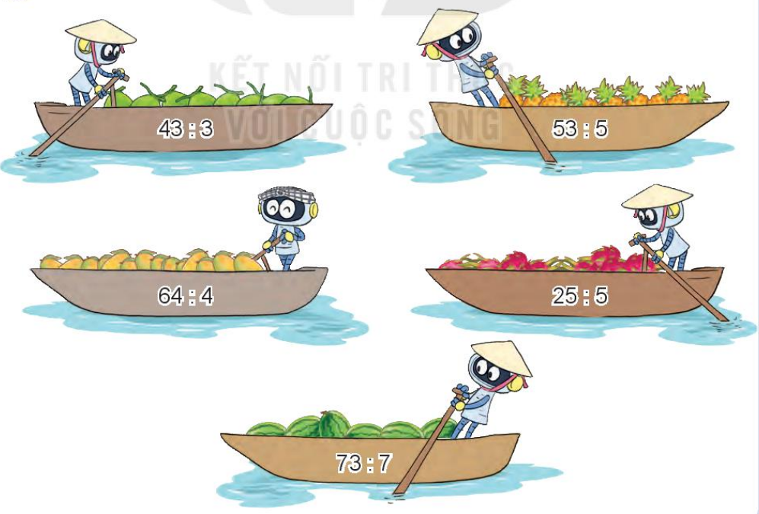
3
Tìm các phép chia có số dư là 3.

